Slide 1
Θεωρήσεις φύλου και διαπολιτισμική διαχείριση στην κατανόηση της επαγγελματικής βίας (2)
Η υποστήριξη της Ευρωπαϊκής Επιτροπής στην παραγωγή της παρούσας έκδοσης δεν συνιστά αποδοχή του περιεχομένου, το οποίο αντικατοπτρίζει αποκλειστικά τις απόψεις των συντακτών, και η Επιτροπή δεν μπορεί να αναλάβει την ευθύνη για οποιαδήποτε χρήση των πληροφοριών που περιέχονται σε αυτήν

Slide 2
Μονάδες
1. Ιστορία και εξελίξεις της αγοράς εργασίας και η σχέση της με τις ανισότητες των φύλων στο χώρο εργασίας
2. Χαρακτηριστικά ειδικά για το φύλο σε επίπεδο διοίκησης - στο χώρο εργασίας
3. Πολιτικές μικρο-και εξουσίας σε οργανισμούς
4. Ορισμός και διαφοροποίηση στερεοτύπων, προκαταλήψεων και κλισέ

Slide 3
Μαθησιακά αποτελέσματα
1. Να είστε σε θέση να διακρίνετε τα στερεότυπα, τις προκαταλήψεις και τα κλισέ.
2. Να είστε σε θέση να προσδιορίσετε χαρακτηριστικά που σχετίζονται με το φύλο στο εργασιακό πλαίσιο σε συγκεκριμένο επίπεδο διαχείρισης.
3. Να είστε σε θέση να αντιμετωπίσετε τις πολιτικές δυναμικές μικρο-και εξουσίας στον οργανισμό.

Slide 4
Γενική εικόνα
Μονάδα 2
Η 1η Ενότητα αποτελείται από 2 Ενότητες
Ενότητα 1 : Ιστορία της αγοράς εργασίας και ανισότητες μεταξύ των φύλων στο χώρο εργασίας
Ανασκοπείται η ιστορία της ανάπτυξης της αγοράς εργασίας, οι ορισμοί της, η σταδιακή εμπλοκή και συμμετοχή των γυναικών στην αγορά εργασίας.
Ενότητα 2 : Χαρακτηριστικά ειδικά για το φύλο σε επίπεδο διοίκησης, πολιτική δυναμική μικρο-και εξουσίας στον οργανισμό
Ειδικά χαρακτηριστικά του φύλου σε επίπεδο διοίκησης - στο χώρο εργασίας

Slide 6
Αναλογία ανώτατων διοικητικών θέσεων που κατείχαν γυναίκες τα τελευταία πέντε χρόνια
Notes:
https://www.grantthornton.global/en/insights/women-in-business-2021/
‹#›

Slide 7
Γυναίκες στη Διοίκηση, 2022
Οι ανώτεροι ηγετικοί ρόλοι των γυναικών αλλάζουν επίσης
https://www.catalyst.org/research/women-in-management/
Οι γυναίκες ηγέτες εξακολουθούν να είναι πιο πιθανό να είναι διευθυντές ανθρώπινου δυναμικού.
Τα τελευταία χρόνια, το ποσοστό των γυναικών σε άλλους ηγετικούς ρόλους όπως Διευθύνων Σύμβουλος, Διευθύνων Σύμβουλος Οικονομικών και Διευθύνων Σύμβουλος Πληροφοριών έχει αυξηθεί.
(Women in business, 2021, https://www.grantthornton.global/en/insights/women-in-business-2021/)
Το 2021, το 26% όλων των Διευθύνων Σύμβουλων και των διευθύνων συμβούλων ήταν γυναίκες, σε σύγκριση με μόλις 15% το 2019. ⁵
Το Fortune Global 500 ανέφερε ένα ιστορικό υψηλό όλων των εποχών με 23 γυναίκες CEO το 2021, συμπεριλαμβανομένων έξι έγχρωμων γυναικών.
Notes:
https://www.catalyst.org/research/women-in-management/
Hinchliffe, E. (2021). Ο αριθμός των γυναικών που διευθύνουν τις επιχειρήσεις του Global 500 εκτινάσσεται σε υψηλό όλων των εποχών . Τύχη .
‹#›

Slide 8
Οι γυναίκες κυριαρχούν στο Εστιατοριακό Εργατικό δυναμικό, εκτός από την κορυφή
Γυναίκες Διευθύνων Σύμβουλοι στον τομέα της φιλοξενίας
Η Νορβηγία είναι η πρώτη χώρα παγκοσμίως που υιοθέτησε ποσόστωση 40% για γυναίκες μέλη του διοικητικού συμβουλίου που τέθηκε σε ισχύ το 2008
Ακολούθησαν και άλλες χώρες της Δυτικής Ευρώπης, προωθώντας υποχρεωτικές ποσοστώσεις (π.χ. Γερμανία, Γαλλία) ή εθελοντικές (π.χ. ΗΒ, Σουηδία), με στόχους για γυναικεία εκπροσώπηση που κυμαίνονται από 25 έως 40%.
Notes:
Sowon Kim, Giuliano Bianchi, Maria José Bosch (2020). Εξέταση του αντίκτυπου του μακροοικονομικού πλαισίου στις γυναίκες CEO στον κλάδο της φιλοξενίας. // στο The New Ideal Worker (σελ. 251-265). https://www.researchgate.net/publication/334113553_An_Examination_of_the_Impact_of_Macro_Context_on_Women_CEOs_in_the_Hospitality_Industry
https://www.businessstravelnews.com/Lodging/Survey-Shows-Incremental-Rise-of-Women-to-Hospitality-C-Suites
https://www.regiotels.com/women-and-the-hospitality-industry/
HTTPS://WWW.RESTAURANTBUSINESSONLINE.COM/WORKFORCE/WOMEN-DOMINATE-RESTAURANT-WORKFORCE-EXCEPT-TOP

Slide 9
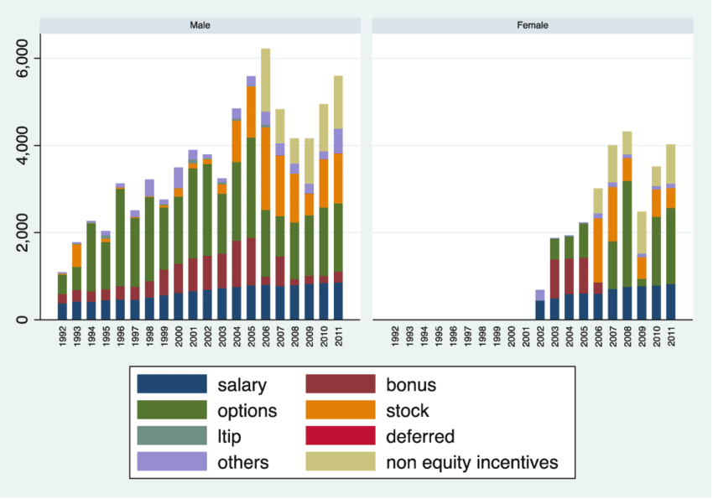
Μέση αμοιβή Διεθύνων Σύμβουλων ανά φύλο στον κλάδο της φιλοξενίας (σε χιλιάδες USD)
Notes:
https://www.researchgate.net/figure/Average-CEO-compensation-by-gender-in-the-hospitality-industry-in-thousands-of-USD_fig1_334113553
Στο Sowon Kim, Giuliano Bianchi, Maria José Bosch (2020). Εξέταση του αντίκτυπου του μακροοικονομικού πλαισίου στις γυναίκες CEO στον κλάδο της φιλοξενίας. // στο The New Ideal Worker (σελ. 251-265). researchgate.net/publication/334113553_An_Examination_of_the_Impact_of_Macro_Context_on_Women_CEOs_in_the_Hospitality_Industry

Slide 10
Επιτάχυνση της προόδου για τις γυναίκες
Η έρευνα δείχνει:
Οι γυναίκες Διευθύνων Σύμβουλοι αυξάνουν την κοινωνική απόδοση των οργανισμών
Οι γυναίκες Διευθύνων Σύμβουλοι έχουν λιγότερο υπερβολική αυτοπεποίθηση από τους άνδρες, κάτι που είναι ένα χαρακτηριστικό που συνδέεται θετικά με μια κρίση
Η οικονομική συμμετοχή και η ηγεσία των γυναικών είναι ουσιαστικής σημασίας για την προώθηση της επιχειρηματικής απόδοσης και την επίτευξη ισορροπίας μεταξύ των φύλων στα εταιρικά συμβούλια
Notes:
https://www.researchgate.net/publication/334113553_An_Examination_of_the_Impact_of_Macro_Context_on_Women_CEOs_in_the_Hospitality_Industry
Οι γυναίκες CEO αυξάνουν την κοινωνική απόδοση των οργανισμών (Jalbert et al. 2013).
Οι γυναίκες CEO έχουν λιγότερο υπερβολική αυτοπεποίθηση από τους άνδρες (Huang και Kisgen 2013), κάτι που είναι ένα χαρακτηριστικό που συνδέεται θετικά με μια κρίση (Ho et al. 2016; Kim et al. 2016). (σελ. 254)
https://www.catalyst.org/research/women-leadership-sp-tsx/
Η οικονομική συμμετοχή και η ηγεσία των γυναικών είναι ουσιαστικής σημασίας για την προώθηση της επιχειρηματικής απόδοσης και την επίτευξη ισορροπίας μεταξύ των φύλων στα εταιρικά συμβούλια
Σημαντικά ευρήματα:
Οι εταιρείες του S&P/ TSX Composite Index έχουν σημειώσει πρόοδο για τις γυναίκες στα διοικητικά συμβούλια: Το 2019, οι γυναίκες αποτελούσαν το 27,6% των διευθυντών του διοικητικού συμβουλίου, έναντι 18,3% το 2015.
Πρέπει, ωστόσο, να γίνει περισσότερη δουλειά για να προωθηθεί η πρόοδος για τις γυναίκες στις εκτελεστικές ομάδες. Από το 2015 έως το 2019, το ποσοστό των γυναικών σε ομάδες στελεχών μεταξύ των εταιρειών S&P/ TSX Composite Index αυξήθηκε μόνο από 15,0% σε 17,9%.
Από τον Αύγουστο του 2019 —για πρώτη φορά στην ιστορία της— κάθε εταιρεία του S&P/ TSX Composite Index είχε τουλάχιστον μία γυναίκα στο διοικητικό της συμβούλιο.
Βιβλίο GenDiv (SIF)

Slide 11
Γενική εικόνα
Ενότητα 3
Η 1η Ενότητα αποτελείται από 2 Ενότητες
Ενότητα 1 : Ιστορία της αγοράς εργασίας και ανισότητες μεταξύ των φύλων στο χώρο εργασίας
Ανασκοπείται η ιστορία της ανάπτυξης της αγοράς εργασίας, οι ορισμοί της, η σταδιακή εμπλοκή και συμμετοχή των γυναικών στην αγορά εργασίας.
Ενότητα 2 : Χαρακτηριστικά ειδικά για το φύλο σε επίπεδο διοίκησης, πολιτική δυναμική μικρο-και εξουσίας στον οργανισμό
Ορισμός και διαφοροποίηση μεταξύ στερεοτύπων, προκαταλήψεων και κλισέ

Slide 12
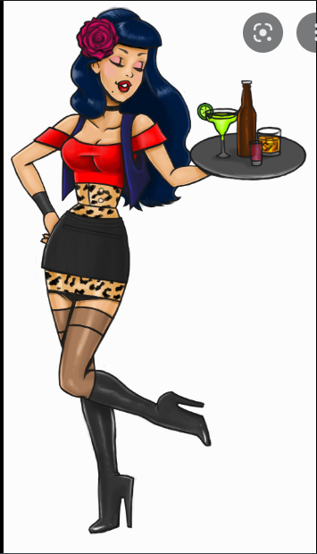
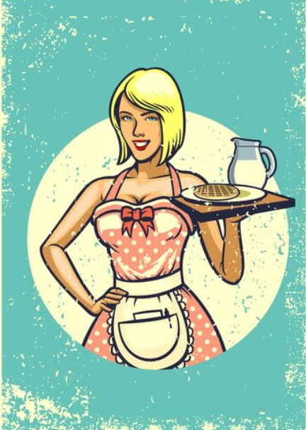
ΣΤΕΡΕΟΤΥΠΑ
Το στερεότυπο είναι μια σκέψη που έχει κάποιος για συγκεκριμένους τύπους ατόμων που μπορεί να αντικατοπτρίζουν ή όχι με ακρίβεια την πραγματικότητα.
Τα στερεότυπα μπορούν επίσης να θεωρηθούν σαν καρικατούρες, οι οποίες είναι εικόνες που υπερβάλλουν ορισμένα χαρακτηριστικά.
Σερβιτόρα
Μάγειρας

Slide 13
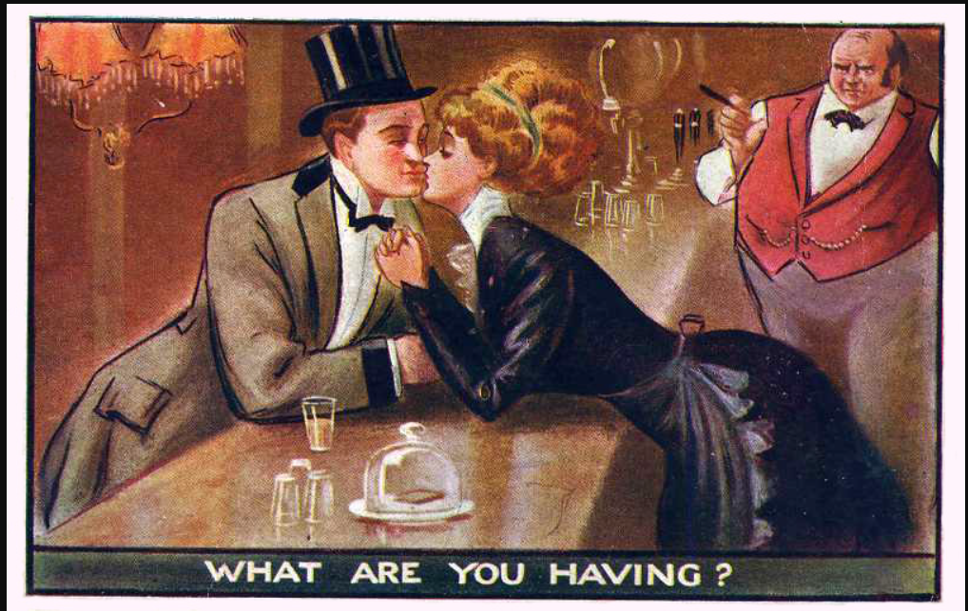
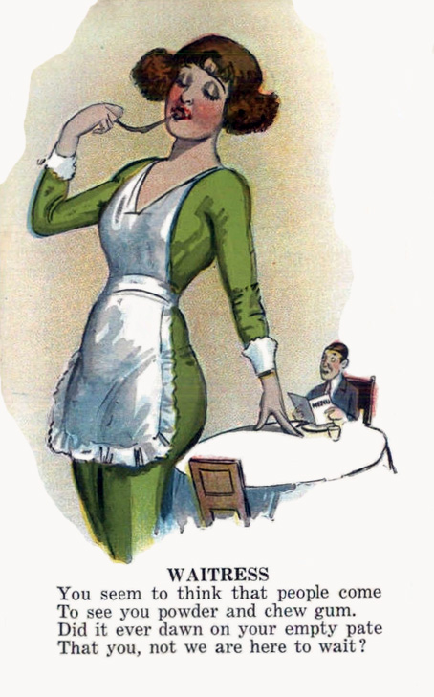
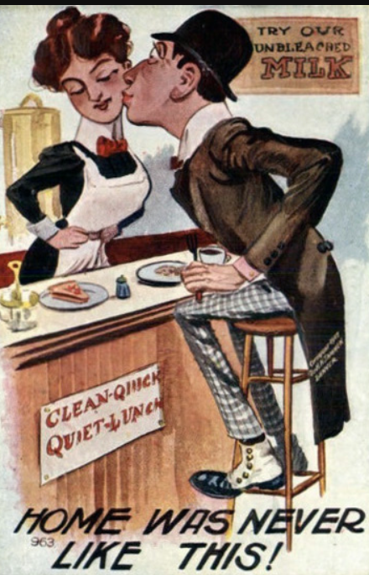
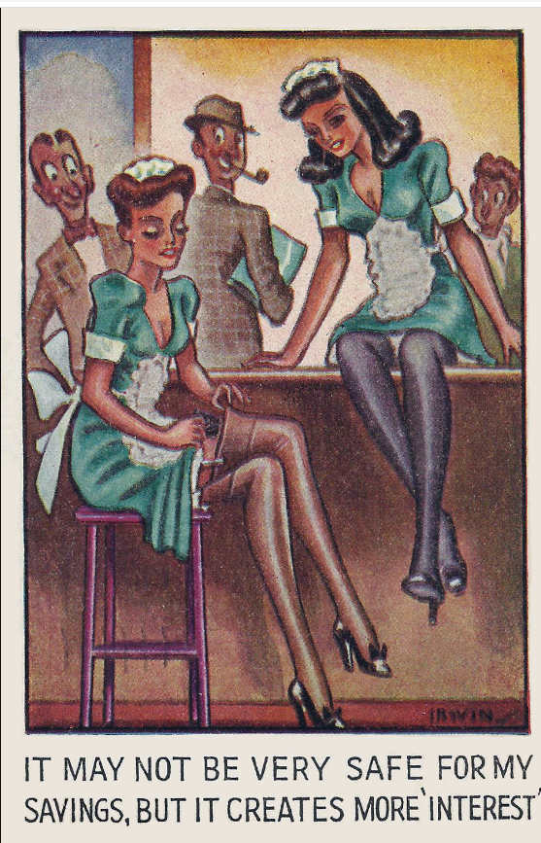
Στερεότυπα ιστορικά
Εικόνες από το 1906 έως το 1915 περίπου
Σχεδόν όλες οι καρτ-ποστάλ για αστεία αντλούσαν χιούμορ από την προσβολή των άλλων, είτε γυναικών, μαύρων, μεταναστών ή φτωχών. Σε πολλές από τις κάρτες της ανάρτησης, οι γυναίκες που απεικονίζονται είναι Ιρλανδές μετανάστες, μια κατάσταση που γενικά απεικονιζόταν ως ανόητη και άσχημη.
Notes:
Εστιατόριο μέσα από την ιστορία / Γκαλερί εικόνων: προσβλητικές σερβιτόρες
https://restaurant-ingthroughhistory.com/tag/immigrant-waitresses/
Κρίνοντας από καρτ ποστάλ και κινούμενα σχέδια, οι αρχές του 20ου αιώνα δεν ήταν μια διασκεδαστική περίοδος για να είσαι σερβιτόρα. Όσο σκληρά εργατικοί, ικανοί ή ειδικευμένοι στην αντιμετώπιση απαιτητικών καταστάσεων και αν ήταν [ βλ. πρόσφατο άρθρο σχετικά με το πόσες δεξιότητες απαιτεί η εξυπηρέτηση ], δεν υπήρχε καμία αναγνώριση αυτού στις δημοφιλείς εικόνες.
Το αντίθετο μάλιστα. Οι εικόνες ήταν δύο βασικών τύπων. Είτε οι γυναίκες διακομιστές εμφανίστηκαν ως ανίκανες είτε ως αντικείμενα φαντασίας που ήταν ανοιχτά στις σεξουαλικές προβολές των πελατών τους.
Όλες εκτός από δύο από αυτές τις εικόνες σε αυτήν την ανάρτηση είναι από το 1906 έως το 1915 περίπου. Η τσίχλα είναι από τη δεκαετία του 1920.
Οι λόγοι για αυτές τις εξευτελιστικές εικόνες μπορεί να είναι πολλοί. Οι καρτ ποστάλ σε στυλ αστείου σχεδιάστηκαν για να κάνουν τους άνδρες να στέλνουν καρτ ποστάλ, μια δραστηριότητα που ήταν λιγότερο διατεθειμένοι να κάνουν από τις γυναίκες. Σχεδόν όλες οι καρτ-ποστάλ για αστεία αντλούσαν χιούμορ από την προσβολή των άλλων, είτε γυναικών, μαύρων, μεταναστών ή φτωχών. Σε πολλές από τις κάρτες της ανάρτησης, οι γυναίκες που απεικονίζονται είναι Ιρλανδές μετανάστες, μια κατάσταση που γενικά απεικονιζόταν ως ανόητη και άσχημη. Γυναίκες που ήταν στη δημοσιότητα, όπως ηθοποιοί, υπάλληλοι πολυκαταστημάτων ή υπάλληλοι εστιατορίων, θεωρούνταν προφανώς δίκαιο παιχνίδι, πιθανώς από δυσαρέσκεια που παρέσυραν έξω από τη σφαίρα της εκκλησίας και του σπιτιού ή επειδή εμφανίζονταν δημόσια χωρίς ανδρική προστασία.
Οι μεταγενέστερες καρτ ποστάλ έριξαν ως επί το πλείστον το θέμα της ανικανότητας, αλλά οι εικόνες σέξι σερβιτόρους bimbo διατηρήθηκαν για δεκαετίες, όπως για παράδειγμα σε αυτήν την καρτ ποστάλ που ταχυδρομήθηκε το 1946.

Slide 14
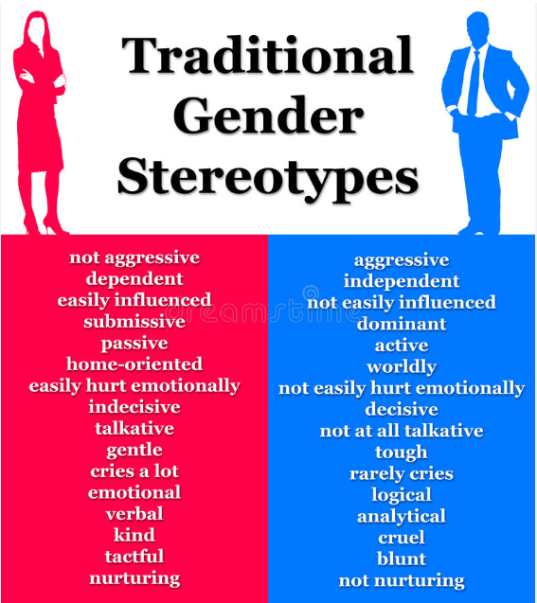

Slide 15
ΚΛΙΣΕ και ΠΡΟΚΑΤΑΛΗΨΕΙΣ
Κλισέ είναι όροι, φράσεις ή ακόμα και ιδέες που, κατά την ίδρυσή τους, μπορεί να ήταν εντυπωσιακοί και να προκαλούσαν σκέψεις, αλλά έγιναν αυθεντικοί λόγω της επανάληψης και της υπερβολικής χρήσης.
Προκατάληψη είναι μια γνώμη -συνήθως δυσμενής- που σχηματίστηκε πριν από την ύπαρξη αποδεικτικών στοιχείων και που δεν βασίζεται σε λογική ή εμπειρία
Notes:
Προέλευση της λέξης κλισέ
Η λέξη κλισέ έχει γαλλική προέλευση , γι' αυτό θα τη βλέπετε συχνά με έμφαση πάνω από το "e", αλλά μπορείτε επίσης να τη γράψετε ως "κλισέ" στα αγγλικά. Όταν χρησιμοποιήθηκαν τυπογραφικά πιεστήρια, η πλάκα από χυτοσίδηρο που αναπαρήγαγε τις λέξεις, τις φράσεις ή τις εικόνες ονομαζόταν στερεότυπο . Ο θόρυβος που έκανε η πλάκα χύτευσης ακουγόταν σαν «κλισέ», που σημαίνει κλικ, στους Γάλλους εκτυπωτές, έτσι αυτή η λέξη ονοματοποιίας έγινε η ορολογία του τυπογράφου για το στερεότυπο . Έτσι, το κλισέ έφτασε να σημαίνει μια λέξη ή φράση που επαναλαμβάνεται συχνά.
Ακριβώς επειδή μια φράση χρησιμοποιείται υπερβολικά δεν σημαίνει ότι είναι κλισέ, και επειδή μια φράση είναι κλισέ δεν σημαίνει ότι δεν είναι αλήθεια. Ένα κλισέ μεταφέρει μια ιδέα ή ένα μήνυμα αλλά χάνει το νόημά του λόγω της υπερβολικής χρήσης. Θα σας αφήσουμε να είστε ο κριτής αυτών των παραδειγμάτων κλισέ που θα βρείτε στην καθημερινή χρήση.

Slide 16
Πολιτικές μικρο-και εξουσίας σε οργανισμούς
Ενότητα 4

Slide 17
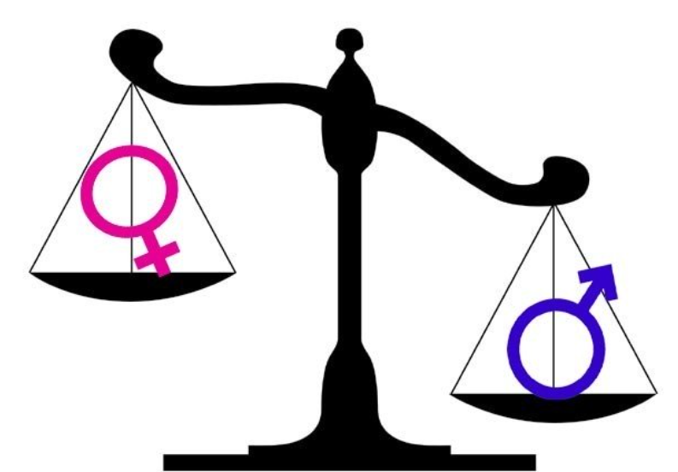
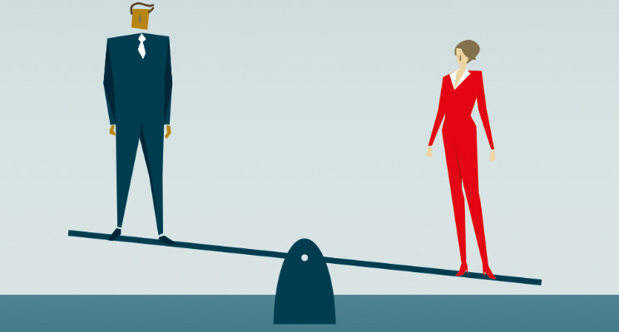
Πολιτικές μικρο-και εξουσίας σε οργανισμούς
Οι κυρίαρχες νόρμες των φύλων υποστηρίζονται από άνισες αντιλήψεις περί διαφορών θέσης και εξουσίας
Γίνεται περαιτέρω έμφαση στις διασταυρώσεις με άλλες διαφορές - χρησιμεύοντας για τη νομιμοποίηση της βίας.
Συχνά οι σχέσεις μεταξύ ανδρών και γυναικών αμαυρώνονται από ανισορροπίες εξουσίας λόγω ενός συνδυασμού φύλου, κοινωνικών και πολιτισμικών παραγόντων καθώς και μεμονωμένων τραυματισμών στην παιδική ηλικία.
Notes:
Θέματα φύλου: Επανεξέταση της βίας στον τουρισμό. Annals of Tourism Research, J ournalhomepage : https : / / www . περιοδικά. άλλος . com / χρονικά - του -τουρισμού - έρευνα https://www.sciencedirect.com/science/article/pii/S0160738321000050#bbb0075
Επιχειρηματική Επιθεώρηση του Χάρβαρντ, Δύναμη και Πολιτική στην Οργανωτική Ζωή
https://hbr.org/1970/05/power-and-politics-in-organizational-life

Slide 18
Ιδιαιτερότητες στην τουριστική προώθηση
Στην τουριστική προώθηση, οι γυναίκες συχνά απεικονίζονται ως σεξουαλικά αντικείμενα για τους άνδρες.
Η βία και η παρενόχληση –σεξουαλική ή ηθική– εμφανίζονται σε χώρους εργασίας όπου κυριαρχούν άνισες σχέσεις εξουσίας, η οργάνωση και η διαχείριση της εργασίας είναι ελλιπής και η εταιρική κουλτούρα έχει μολυνθεί από κακές διαπροσωπικές σχέσεις.
Υπάρχουν επίσης χώροι ενδυνάμωσης και αντίστασης που δημιουργούνται μέσα στην πρακτική του τουρισμού, αμφισβητώντας στερεότυπες έννοιες της θηλυκότητας και του ανδρισμού.
Notes:
Annals of Tourism Research , Τόμος 88 , Μάιος 2021, 103143
Θέματα φύλου: Επανεξέταση της βίας στον τουρισμό (https://www.sciencedirect.com/science/article/pii/S0160738321000050)

Slide 19
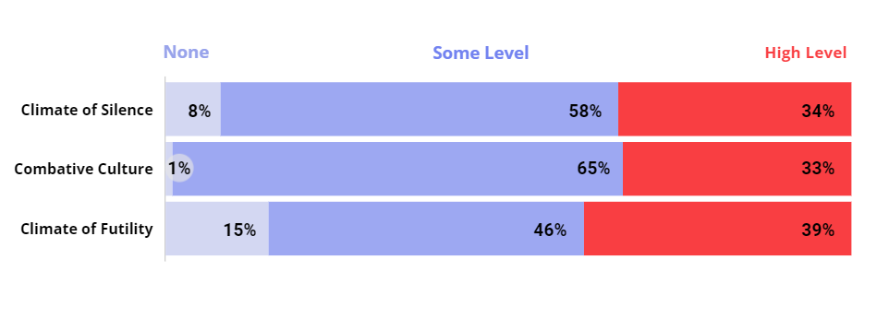
Τα αρνητικά οργανωτικά κλίματα είναι ισχυρά εμπόδια για τη διακοπή του σεξισμού
Η βίωση υψηλών επιπέδων αυτών των τριών αρνητικών κλιμάτων είναι συνηθισμένο
Notes:
Κλίμα Σιωπής : Ένα περιβάλλον όπου οι εργαζόμενοι αισθάνονται περιορισμένοι από το να μιλήσουν εποικοδομητικά για οργανωτικά ή εργασιακά προβλήματα, ανησυχίες ή προκλήσεις.
Μαχητικός Πολιτισμός : Μια κουλτούρα υπερανταγωνιστικού χώρου εργασίας, στην οποία η αξία δίνεται σε τέσσερις διαστάσεις: να μην δείχνεις αδυναμία, να δείχνεις δύναμη και αντοχή, να δίνεις προτεραιότητα στην εργασία και να συμπεριφέρεσαι σαν να είναι ένας κόσμος που τρώει σκύλο.
Κλίμα Ματαιότητας : Η αίσθηση ότι οι προσπάθειες για αλλαγή δεν είναι ευπρόσδεκτες και δεν θα έχουν το επιθυμητό
‹#›

Slide 20
Πώς οι οργανισμοί μπορούν να ενθαρρύνουν τους άνδρες να διακόψουν το σεξισμό (Έκθεση), 2022
ΔΕΝ ΕΠΕΜΒΑΙΝΟΥΝ ΟΛΟΙ ΟΙ ΑΝΤΡΕΣ ΟΤΑΝ ΒΛΕΠΟΥΝ Ή ΑΚΟΥΟΥΝ ΣΕΞΙΣΤΙΚΑ ΣΧΟΛΙΑ ΣΤΟ ΧΩΡΟ ΕΡΓΑΣΙΑΣ
Ενέργειες που μπορούν να λάβουν οι οργανώσεις για να εμπλακούν οι άνδρες στην καταπολέμηση του σεξισμού στο χώρο εργασίας:
Αντιμετωπίση συστημικών ζητημάτων που διαιωνίζουν ένα κλίμα σιωπής, μια μαχητική κουλτούρα και ένα κλίμα ματαιότητας στον εργασιακό χώρο.
Αμφισβήτηση των άκαμπτων πρότυπων αρρενωπότητας και αντιμετώπιση συστημικών ζητημτ΄των που αυξάνουν το αντρικό άγχος μεταξύ των ανδρών στο χώρο εργασίας.
Δημιουργία ενός περιβάλλοντος όπου οι διευθυντές είναι ανοιχτοί και οι εργαζόμενοι αισθάνονται ότι ακούγονται.
Notes:
ΧΩΡΟΙ ΕΡΓΑΣΙΑΣ ΠΟΥ ΔΟΥΛΕΥΟΥΝ ΓΙΑ ΓΥΝΑΙΚΕΣ, 60 ΧΡΟΝΙΑ ΚΑΤΑΛΥΤΗΣ
https://www.catalyst.org/research/workplace-sexism-climates/
Καθώς ο σεξισμός κατά των γυναικών στον εργασιακό χώρο επιμένει παγκοσμίως, πολλοί άνδρες θέλουν να είναι μέρος της λύσης. Έχουν πολλά πλεονεκτήματα: Οι άνδρες κατέχουν τις περισσότερες θέσεις εξουσίας σε οργανισμούς. αντιμετωπίζουν λιγότερο κόστος από ό,τι οι γυναίκες όταν αμφισβητούν άλλους άνδρες για σεξισμό. και οι απαντήσεις τους σε σεξιστικά σχόλια είναι πιο πιθανό να ληφθούν υπόψη παρά αν προέρχονταν από γυναίκα.
Ωστόσο, γνωρίζουμε ότι δεν παρεμβαίνουν όλοι οι άντρες όταν βλέπουν ή ακούν σεξιστικά σχόλια στο χώρο εργασίας — και ότι σε πολλές περιπτώσεις, ακόμη και άντρες που είναι αφοσιωμένοι στην καταπολέμηση του σεξισμού κατά των γυναικών μπορεί να μην κάνουν τίποτα ως απάντηση σε μια σεξιστική πράξη.
Τι μπορούν να κάνουν οι οργανώσεις για να βοηθήσουν τους άνδρες να γίνουν καλύτεροι συνεργάτες στον αγώνα κατά του σεξισμού στο χώρο εργασίας;
Το Interrupting Sexism at Work , η παγκόσμια ερευνητική σειρά Catalyst σχετικά με τις οργανωτικές συνθήκες που ενθαρρύνουν ή αποθαρρύνουν τους άνδρες να ανταποκρίνονται όταν γίνονται μάρτυρες περιστατικών σεξισμού στην εργασία, προσπάθησε να απαντήσει σε αυτό το ερώτημα.
Μέσα από μελέτες σε 12 χώρες σε τρεις παγκόσμιες περιοχές, βρήκαμε τρεις σημαντικές ενέργειες που μπορούν να λάβουν οι οργανισμοί για να δεσμεύσουν περισσότερους άνδρες στην καταπολέμηση του σεξισμού στο χώρο εργασίας:
Αντιμετωπίστε συστημικά ζητήματα που διαιωνίζουν ένα κλίμα σιωπής, μια μαχητική κουλτούρα και ένα κλίμα ματαιότητας στον εργασιακό χώρο. Τα δεδομένα δείχνουν ότι ένα μεγάλο μέρος της πρόθεσης των ανδρών να μην κάνουν τίποτα ως απάντηση σε ένα σεξιστικό σχόλιο μπορεί να αποδοθεί σε αυτές τις τρεις αρνητικές οργανωτικές συνθήκες.
Αμφισβητήστε τα άκαμπτα πρότυπα αρρενωπότητας και αντιμετωπίστε συστημικά ζητήματα που αυξάνουν το αντρικό άγχος μεταξύ των ανδρών στο χώρο εργασίας. Τα δεδομένα δείχνουν μια άμεση σχέση μεταξύ του αντρικού άγχους και της πρόθεσης των ανδρών να μην κάνουν τίποτα. Το αντρικό άγχος ενισχύει επίσης τη σχέση μεταξύ μιας μαχητικής κουλτούρας και του να μην κάνεις τίποτα.
Δημιουργήστε ένα περιβάλλον όπου οι διευθυντές είναι ανοιχτοί και οι εργαζόμενοι αισθάνονται ότι ακούγονται. Τα δεδομένα δείχνουν μια σχέση μεταξύ του ανοιχτού μάνατζερ και της πρόθεσης των ανδρών να διακόψουν άμεσα τον σεξισμό. Η διαφάνεια του διευθυντή μπορεί επίσης να βελτιώσει τα συναισθήματα των εργαζομένων ότι ακούγονται, κάτι που συνδέεται επίσης με την πρόθεση των ανδρών να διακόψουν άμεσα τον σεξισμό.
‹#›

Slide 21
ΔΥΝΑΜΙΚΗ ΕΞΟΥΣΙΑΣ ΚΑΙ ΠΟΛΙΤΙΚΗ
Η πολιτική είναι η πρακτική της ενεργητικής πλοήγησης στο ανθρώπινο σύστημα . Oι οργανισμοί είναι ανθρώπινα συστήματα . Η δύναμη σε έναν οργανισμό είναι η ροή επιρροής και προτεραιότητας στον οργανισμό. Η δύναμη προέρχεται από την ενέργεια.
Κοινές πηγές δύναμης είναι η εξουσία, η οικονομία ή η προσωπικότητα.
Η εξουσία μπορεί να είναι κρυφή και άτυπη, δεν ακολουθεί πάντα την οργανωτική ιεραρχία . Ένα παράδειγμα αυτού είναι ο διοικητικός βοηθός, ο οποίος διαμορφώνει αυτό που ακούει και βλέπει ένα στέλεχος.
Η μετασχηματιστική ηγεσία είναι ένας πολιτικός ρόλος στο οργάνωση .
Ηγέτες – πράκτορες της αλλαγής.
Notes:
επίσημη εξουσία προέρχεται από την επίσημη θέση που κατέχει κάποιος μέσα σε μια οργάνωση ή κοινωνική δομή. Αναγνωρίζεται σωστά από κάποιο είδος γραπτής σύμβασης ή επίσημης συμφωνίας και ρυθμίζεται από ένα αυστηρό σύνολο κανόνων που όλοι στην οργάνωση ή την κοινωνική δομή γνωρίζουν και πρέπει να υπακούουν.
Επίσημες μορφές εξουσίας υπάρχουν στην πολιτική, στις επιχειρήσεις, στη θρησκεία, αλλά και σε κοινωνικές δομές όπως μια αθλητική ομάδα ή μια φοιτητική λέσχη. Ο διευθυντής μιας εταιρείας έχει επίσημη εξουσία. Το ίδιο και ο αρχηγός μιας ποδοσφαιρικής ομάδας. Αυτός ο τύπος εξουσίας αλλάζει καθώς αλλάζει η επίσημη θέση κάποιου μέσα σε μια δομή, γι' αυτό πολλοί άνθρωποι επιδιώκουν καταναγκαστικά να βελτιώσουν τη θέση τους.

Slide 22
Επίσημη και άτυπη εξουσία:
επίσημη εξουσία προέρχεται από την επίσημη θέση που κατέχει κάποιος μέσα σε μια οργάνωση ή κοινωνική δομή.
Η άτυπη εξουσία δεν προέρχεται από μια επίσημη θέση, αλλά από τον σεβασμό και την εκτίμηση που έχει κερδίσει κανείς από τα μέλη μιας ομάδας. Αυτός ο σεβασμός και η εκτίμηση επιτρέπουν στο άτομο να επηρεάσει τους συνομηλίκους του με τρόπο που οι άλλοι μέσα στην ομάδα δεν μπορούν.
άτυπη εξουσία - με το να είναι γνωστός ως πολύ ικανός και επιδέξιος σε αυτό που κάνει
άτυπη δύναμη - με το να είσαι συμπαθής και χαρισματικός .
Notes:
επίσημη εξουσία προέρχεται από την επίσημη θέση που κατέχει κάποιος μέσα σε μια οργάνωση ή κοινωνική δομή. Αναγνωρίζεται σωστά από κάποιο είδος γραπτής σύμβασης ή επίσημης συμφωνίας και ρυθμίζεται από ένα αυστηρό σύνολο κανόνων που όλοι στην οργάνωση ή την κοινωνική δομή γνωρίζουν και πρέπει να υπακούουν.
Επίσημες μορφές εξουσίας υπάρχουν στην πολιτική, στις επιχειρήσεις, στη θρησκεία, αλλά και σε κοινωνικές δομές όπως μια αθλητική ομάδα ή μια φοιτητική λέσχη. Ο διευθυντής μιας εταιρείας έχει επίσημη εξουσία. Το ίδιο και ο αρχηγός μιας ποδοσφαιρικής ομάδας. Αυτός ο τύπος εξουσίας αλλάζει καθώς αλλάζει η επίσημη θέση κάποιου μέσα σε μια δομή, γι' αυτό πολλοί άνθρωποι επιδιώκουν καταναγκαστικά να βελτιώσουν τη θέση τους.

Slide 23
Πρακτικά παραδείγματα
Φτιάξτε μια ομάδα 3-4 ατόμων. Συζητήστε τις δηλώσεις, μία σε κάθε ομάδα, σχετικά με το πώς πάνε οι οργανώσεις σας και τι θα μπορούσε να γίνει γι' αυτό.
Ποιος είναι ο ρόλος των επίσημων και άτυπων ηγετών της οργάνωσης εδώ;
(10 λεπτά.)
Αντιμετωπίστε συστημικά ζητήματα που διαιωνίζουν ένα κλίμα σιωπής, μια μαχητική κουλτούρα και ένα κλίμα ματαιότητας στον εργασιακό χώρο.
Αμφισβητήστε τα άκαμπτα πρότυπα αρρενωπότητας και αντιμετωπίστε συστημικά ζητήματα που αυξάνουν το αντρικό άγχος μεταξύ των ανδρών στο χώρο εργασίας.
Δημιουργήστε ένα περιβάλλον όπου οι διευθυντές είναι ανοιχτοί και οι εργαζόμενοι αισθάνονται ότι ακούγονται.

Slide 24
Βιβλιογραφικές αναφορές :
Sowon Kim, Giuliano Bianchi, Maria José Bosch (2020). Εξέταση του αντίκτυπου του μακροοικονομικού πλαισίου στις γυναίκες CEO στον κλάδο της φιλοξενίας. // στο The New Ideal Worker (σελ. 251-265). https://www.researchgate.net/publication/334113553_An_Examination_of_the_Impact_of_Macro_Context_on_Women_CEOs_in_the_Hospitality_Industry
Hinchliffe, E. (2021). Ο αριθμός των γυναικών που διευθύνουν τις επιχειρήσεις του Global 500 εκτινάσσεται σε υψηλό όλων των εποχών . Τύχη.
Θέματα φύλου: Επανεξέταση της βίας στον τουρισμό. Annals of Tourism Research, J ournalhomepage : https : / / www . περιοδικά. άλλος . com / χρονικά - του -τουρισμού - έρευνα https://www.sciencedirect.com/science/article/pii/S0160738321000050#bbb0075
Επιχειρηματική Επιθεώρηση του Χάρβαρντ, Ισχύς και Πολιτική στην Οργανωτική Ζωή ( https://hbr.org/1970/05/power-and-politics-in-organizational-life )
Annals of Tourism Research, Τόμος 88, Μάιος 2021, Θέματα φύλου: Επανεξέταση της βίας στον τουρισμό ( https://www.sciencedirect.com/science/article/pii/S0160738321000050 )
ΧΩΡΟΙ ΕΡΓΑΣΙΑΣ ΠΟΥ ΔΟΥΛΕΥΟΥΝ ΓΙΑ ΓΥΝΑΙΚΕΣ, 60 ετών Catalyst ( https://www.catalyst.org/research/workplace-sexism-climates/ )
Προστασία των μεταναστών εργαζομένων από την εκμετάλλευση στην ΕΕ: προοπτικές των εργαζομένων
(https://fra.europa.eu/sites/default/files/fra_uploads/fra-2019-severe-labour-exploitation-workers-perspectives_en.pdf)
Ίδια δουλειά, διαφορετικό εισόδημα: η απόσυρση των επιδομάτων των μεταναστών της ΕΕ θα παραβίαζε μια ιδρυτική αρχή της ΕΕ
( https://blogs.lse.ac.uk/brexit/2015/11/17/in-work-benefits-for-migrants-digging-a-hole/ )

Slide 25
Βιβλιογραφικές αναφορές :
ΤΟ ΒΡΩΜΟ ΜΥΣΤΙΚΟ ΤΟΥ ΤΟΥΡΙΣΜΟΥ: Η ΕΚΜΕΤΑΛΛΕΥΣΗ ΤΩΝ ΟΙΚΙΑΚΩΝ ΞΕΝΟΔΟΧΕΙΩΝ: έκθεση oxfam canada. ( https://oxfamilibrary.openrepository.com/bitstream/handle/10546/620355/rr-tourisms-dirty-secret- 171017-en.pdf%3Bjsessionid=793604C2A572759E16008quence5103)
https://www.catalyst.org/research/women-in-management/

Slide 26
Σας ευχαριστώ για την προσοχή σας

Slide 27
Εταίροι του έργου
ΔΕΚΑΠΛΟΥΣ
Κύπρος
Τσεχικό Πανεπιστήμιο Επιστημών Ζωής Πράγα Τσεχική Δημοκρατία
ΔΙΑΣ Ελλάδας
ΔΥΝΑΤΑ
Λετονία
Ταμείο Κοινωνικής Καινοτομίας Λιθουανίας
Παγκύπριος Σύνδεσμος Διευθυντών Ξενοδοχείων Κύπρου
Beneke & Prinzhorn GmbH Γερμανία
https://www.weedout.eu/

